Slide 1
LİSELERE GİRİŞ SİSTEMİ TERCİH SEMİNERİ
NURİ PAZARBAŞI ORTAOKULU
REHBERLİK SERVİSİ

Slide 2
ÜNİVERSİTEYE HAZIRLAYAN LİSELER
FEN LİSELERİ
ANADOLU LİSELERİ: 1. DERECE, 2. DERECE, 3. DERECE
SOSYAL BİLİMLER LİSELERİ
HEM ÜNİVERSİTEYE HEM MESLEĞE HAZIRLAYAN LİSELER
MESLEKİ TEKNİK ANADOLU LİSELERİ
İMAM HATİP ANADOLU LİSELERİ
ÇOK PROGRAMLI LİSELER
SPOR VE GÜZEL SANATLAR LİSELERİ
Not:PROJE OKULLARI
LİSE TÜRLERİ NELERDİR?

Slide 3
SUNUMLA İLGİLİ BAZI KAVRAMLAR.
Merkezi Yerleştirme: Sınav ile alınan yerleştirme türü.
Yerel Yerleştirme: İkametgah adresine göre yapılan yerleştirme türü.
Pansiyon yerleştirme: yatılı okullardır.
Kendi Kayıt Alanı: öğrencinin tercih ettiğinde öncelik kazandığı okullardır. İkametgah adresine en yakın okullardır.
Komşu Kayıt Alanı: öğrencinin tercih ettiğinde önceliğinin kayıt alanındaki okullara göre daha geride olduğu okullardır.

Slide 4
Tercih işlemleri nasıl ve nereden yapılır?
Tercih işlemi öğrenci ve velisi tarafından https://e-okul.meb.gov.tr internet adresinden veya herhangi bir ortaokul/imam hatip ortaokulu müdürlüklerinden yapılabilecektir. Yapılan tercihler mutlaka ilgili (herhangi bir) ortaokul müdürlüklerine onaylatılacaktır

Slide 5
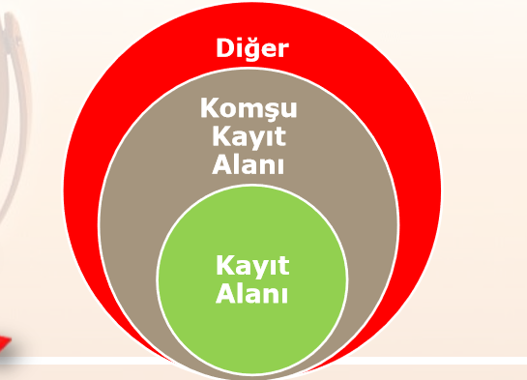
Yerel yerleştirme işlemleri okulların türü, kontenjanı ve konumuna göre
il/ilçe milli eğitim müdürlüklerince oluşturulan ;
Ortaöğretim kayıt alanlarındaki okullara öğrencilerin ikamet adresleri,
Ortaokullarda bulunuşlukları,
Tercih önceliği,
Okul başarı puanları,
Devam-devamsızlık ve
Yaş kriterlerine göre değerlendirilerek yapılacaktır.
Her öğrenci yerel tercih yapmak zorundadır.
Yerel tercih hakkı 5 okuldur.
Yerel tercihlerde ilk 3 tercih kendi kayıt alanı içinden seçilmesi gerekmektedir.
Aynı okul türünden en fazla 3 tercih yapılabilir.
Yerel tercih yapılırken dikkat edilecek hususlar?

Slide 6
Merkezi sınav puanı
Sınavla öğrenci alan okullarda
merkezi sınav puanının eşitliği hâlinde sırasıyla;
Ortaokul Başarı Puanına (OBP),
Öğrencinin doğum tarihine göre yaşı küçük olana,
8’inci, 7’nci ve 6’ncı sınıflardaki yılsonu başarı puanı (YBP) üstünlüğüne,
Okula özürsüz devamsızlık yapılan gün sayısının azlığına ve
Tercih önceliği durumlarına bakılarak yerleştirme yapılır.
Merkezi tercih hakkı 5 okuldur.
Gaziantep geneli sayısal veriler
2018 YILI 8.SINIF ÖĞRENCİ SAYISI : 36.500
LGS’ye GİREN ÖĞRENCİ SAYISI : 29.000
SINAVLA ÖĞRENCİ ALAN OKUL KONTENJANI : 3690
DEĞERLENDİRME: sınava giren öğrencilerin yaklaşık %13 nün sınavla öğrenci alan
okullara yerleşeceği görülmektedir
Merkezi tercih yapılırken dikkat edilecek hususlar?

Slide 7
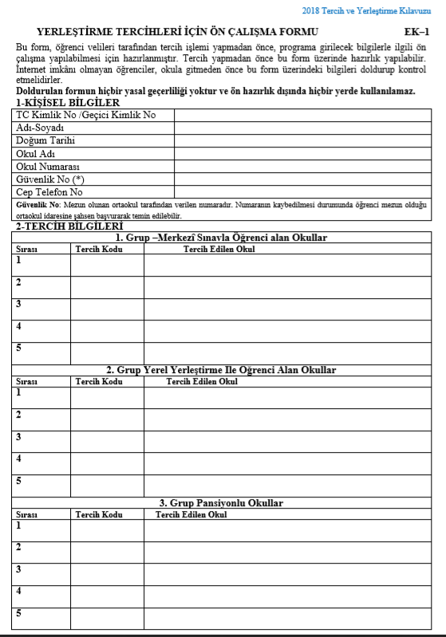
Veli tarafından doldurulacak evrak

Slide 8
Özel ortaöğretim kurumlarına ve yetenek sınavı ile öğrenci alan okullara kesin kayıt işlemini tamamlamış öğrenciler, tercihte bulunamayacaktır. Özel öğretim kurumlarına nakil döneminde kayıt yapılabilmektedir.
Özel durumlar

Slide 9
30 Temmuz https://eokul.meb.gov.tr adresi üzerinden öğrenebilirsiniz.
Yerleştirme Sonuçlarının Açıklanması

Slide 10
Öğrencinin 4 kez nakil hakkı vardır.
1. 06-10 Ağustos 2018,
2. 3-17 Ağustos 2018,
3. 27-31 Ağustos 2018 ve
4.03-06 Eylül 2018 tarihlerinde saat 17.00’ye kadar yapılabilecektir.
Her nakil döneminde öğrenciler, her gruptan
en fazla 3 (üç) okul tercihinde bulunabileceklerdir.
Bu nakillerde yerleşmeyen öğrenciler 10-14 eylül arası ilçe tercih
komisyonlarınca boş kontenjanı olan okullara yerleştirilirler.
Nakiller

Slide 11
BİZİ DİNLEDİĞİNİZ İÇİN TEŞEKKÜR EDERİZ

